Slide 1
第五章 Geolocation API

Slide 2
内容安排
5.1 位置信息
5.2 HTML5 Geolocation的浏览器支持情况
5.3 隐私
5.4 使用HTML5 Geolocation API
5.5 进阶功能
5.6 课后思考
5.7 小结

Slide 3
5.1 位置信息
维度和经度坐标
位置信息从和而来
IP地址地理定位数据
GPS地理定位数据
Wi-Fi地理定位数据
手机地理定位数据
用户自定义的地理定位数据

Slide 4




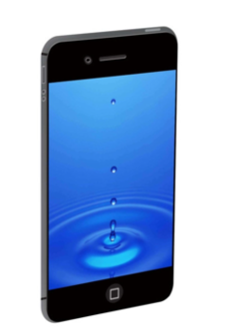
维度和经度坐标
HTML5 Geolocation API的使用方法相当简单：请求位置信息→用户同意→位置信息返回给用户。
request
response
物理设备
request
浏览器
response
服务器

Slide 5
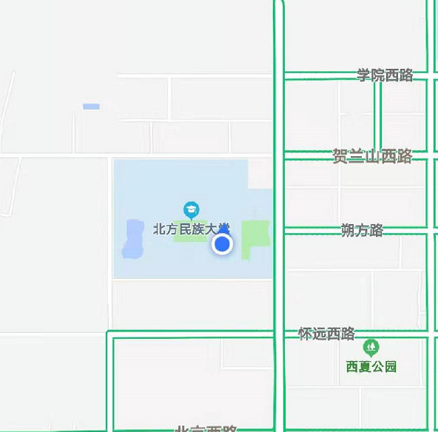

位置信息主要有一对纬度和经度坐标组成。如以北方民族大学为例：纬度：37.09024 经度：-95.712891
经纬度有两种格式：十进制格式；DMS（角度）格式（例如:37°5‘24.864" ）。
Geolocation为十进制格式。
除了坐标外，还提供坐标的准确度、行驶方向、速度、海拔等。

Slide 6
位置信息从何而来
HTML5 Geolocation API不指定设备使用何种技术定位，仅用于检索位置信息的API，因此，得到的数据具备一定程度的准确性。
设备可使用的数据源：
1、IP地址；
2、GPS之类的定位设备；
3、RFID、Wi-Fi和蓝牙设备的MAC地址；
4、移动通信的2G、3G、4G等设备的ID；
5、用户自定义数据。

Slide 7
IP地址地理定位数据
基于IP地址的地理定位的实现方式：自动查找用户的IP地址，然后检索其注册的物理地址。
但如果用户的IP地址时ISP（服务供应商）提供的，其位置往往就由服务供应商的物理地址决定，该地址可能距离用户数千米，因此容易造成定位不准确。
基于IP地址的地理位置数据的优缺点
优点 | 缺点
任何地方都可用 | 不精确
在服务器端处理 | 运算代价大

Slide 8
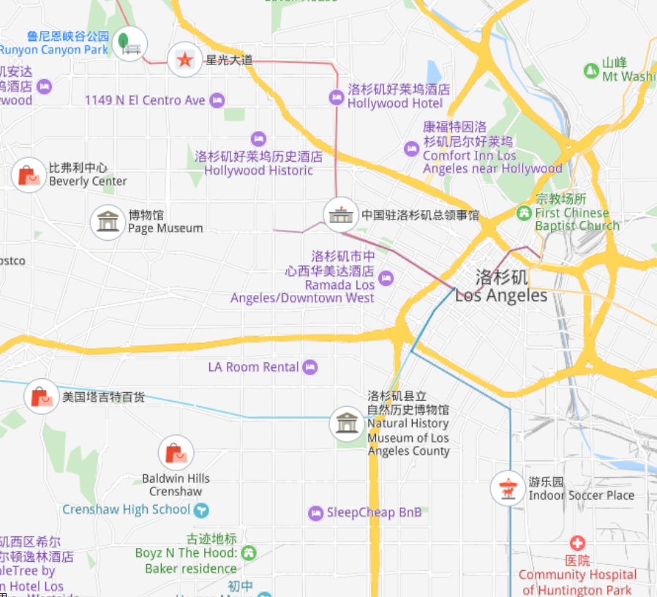
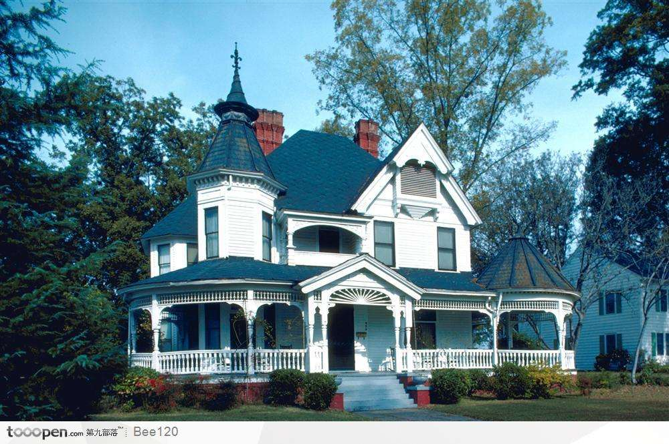

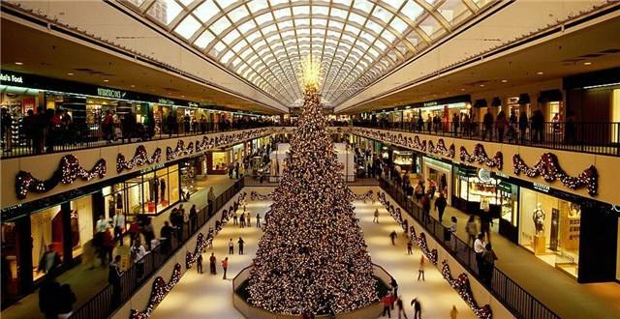


example:
定位正确（家）
定位错误（ISP：互联网服务供应商）

Slide 9
卫星地理定位数据
卫星定位系统，主要有：
1、美国GPS；
2、俄罗斯GLONASS；
3、欧盟GALILEO系统；
4、中国北斗系统；
5、日本的QZSS准天顶卫星系统。

Slide 10
卫星地理定位数据
卫星定位时通过收集运行在地球周围的多个卫星的信号实现的，如果没有被遮挡则定位精准，但是，其定位时间可能比较长，因此不适合应用与需要快速响应的应用程序里。
表 基于GPS的地理定位数据的优缺点
优点 | 缺点
很精确 | 定位时间长
 | 室内效果不好
 | 需要额外硬件设备
 | 用户耗电量大

Slide 11
Wi-Fi地理定位数据
基于手机的地理定位信息时通过用户到一些基站的三角距离确定的。通常基于Wi-Fi和基于GPS的地理定位信息结合使用。
表 基于手机的地理定位数据的优缺点
优点 | 缺点
相当精确 | 在基站较少的偏远读取效果不好
可在室内使用 可以简单、快捷定位

Slide 12
用户自定义的地理定位数据
用户输入地址、邮编等信息，然后根据这些信息进行定位。前提时这些地址和邮编已经有位置信息。
表 用户自定义的地理定位数据的优缺点
优点 | 缺点
用户可以获得比程序定位更准确的位置数据 | 可能会不准确，特别是当用户位置变更之后
允许地理定位服务的结果作为备用位置信息 用户自行输入可能比自动检测更快

Slide 13
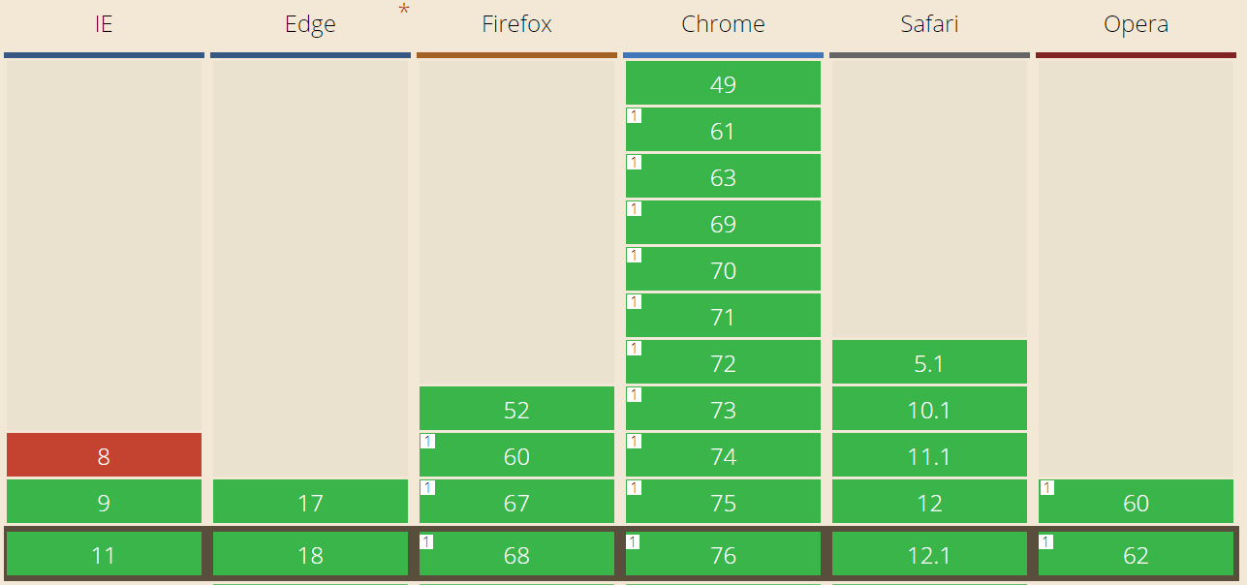
5.2 HTML5 Geolocation的浏览器支持情况
不支持
支持
主流PC端浏览器支持情况

Slide 14
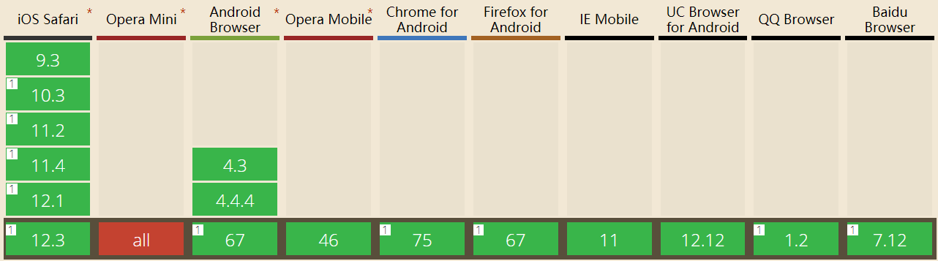
5.2 HTML5 Geolocation的浏览器支持情况
不支持
支持
主流移动端浏览器支持情况

Slide 15
5.2 HTML5 Geolocation的浏览器支持情况
Geolocation是HTML5规范中第一批被完整包含并实现的功能之一，所以主流浏览器基本都支持它。
如果必须支持早期版本的浏览器，最好在调用API之前，先对浏览器经行针对Geolocation API支持的检测。

Slide 16
5.3 隐私
触发隐私保护机制
处理位置信息

Slide 17
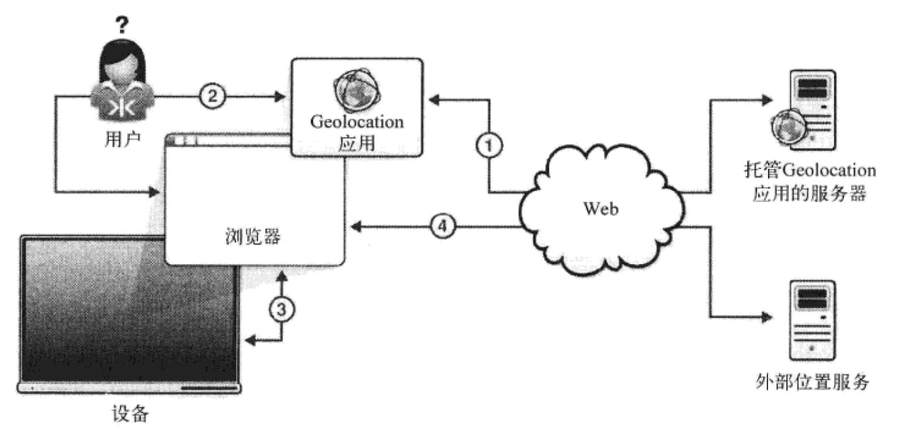
触发隐私保护机制
HTML5 Geolocation应用程序获取用户的位置信息需要得到用户明确的许可。
HTML地理定位浏览器和设备的隐私架构
Notes:
1) 用户从浏览器中打开位置感知应用程序；
2) 应用程序Web页面加载，然后通过Geolocation函数调用请求位置坐标。浏览器拦截这一请求，然后请求用户授权。我们假设用户同意；
3) 浏览器从其宿主设备中检索坐标信息。例如，IP地址、Wi-Fi或GPS坐标。这是浏览器内部功能；
4) 浏览器将坐标发送给受信任的外部定位服务，它返回一个详细位置信息，并将该位置信息发回给HTML5 Geolocation应用程序。

Slide 18
触发隐私保护机制
HTML5地理定位浏览器和设备之间的交互：
1) 用户从浏览器中打开位置感知应用程序；
2) 应用程序Web页面加载，然后通过Geolocation函数调用请求位置坐标。浏览器拦截这一请求，然后请求用户授权。我们假设用户同意；
3) 浏览器从其宿主设备中检索坐标信息。例如，IP地址、Wi-Fi或GPS坐标。这是浏览器内部功能；
4) 浏览器将坐标发送给受信任的外部定位服务，它返回一个详细位置信息，并将该位置信息发回给HTML5 Geolocation应用程序。

Slide 19
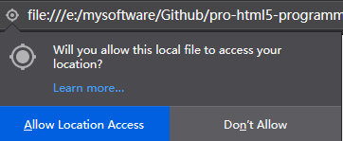
触发隐私保护机制
访问使用HTML5 Geolocation API的页面时，会触发保护机制。用户可以选择允许访问或者拒绝访问。
Firefox中调用HTML Geolocation API时触发的通知栏

Slide 20
处理位置信息
位置数据属于敏感信息，接受到数据之后，我们必须小心处理、存储和重传。如果用户没有授权存储这些数据，任务完成后应立即删除。避免造成信息泄露等不安全因素。
在收集地理定位数据时，应用程序应该着重提示用户：
会收集位置数据；
为什么收集位置数据；
位置数据将保存多久；
怎样保证数据的安全；
位置数据怎样共享、和谁共享；
用户怎样检查和更新他们的位置数据。

Slide 21
5.4 使用HTML5 Geolocation API
浏览器支持性检查
位置请求

Slide 22
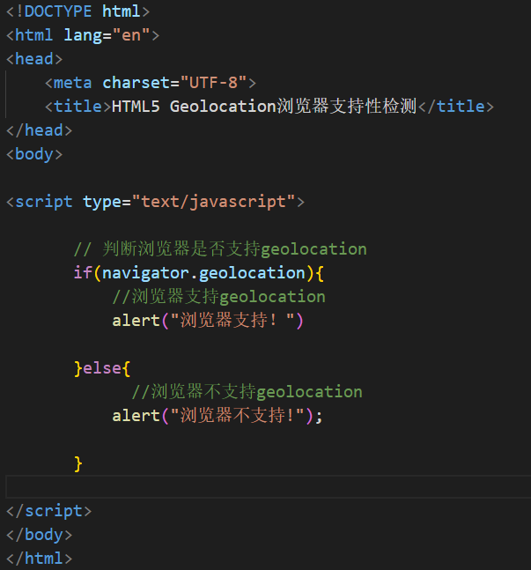

浏览器支持性检查
作为开发人员，在调用HTML5 Geolocation API函数前，需要确保浏览器是否对其支持。可用代码进行检测：
显示结果：
ps:如果显示浏览器不支持，请升级浏览器或下载主流最新版本浏览器！

Slide 23
位置请求
主要包括两种类型：
单次定位请求；
应用场景：附近商家定位等。
重复性的位置更新请求。
应用场景：计算行走路程、GPS导航等。

Slide 24
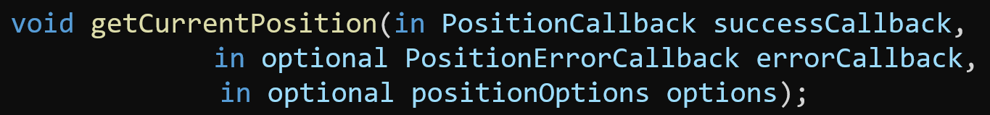
位置请求
单次定位请求：
:定位成功参数
:定位出错回调参数
:其他操作
这个函数由navigation.geolocation对象调用，在脚本中需要先取得此对象。如前所述，应该确保一个合适的后备函数，用来应对浏览器不支持的情况。这个函数接受一个必选参数和两个可选参数。

Slide 25
位置请求
successCallback:
表示调用getCurrentPosition函数成功以后的回调函数，该函数带有一个参数，对象字面量格式，表示获取到的用户位置数据。该对象包含两个属性 coords 和 timestamp(在实际应用中不常见)。其中 coords 属性包含以下6个值：
表 coords常用属性
属性值 | 含义 | 属性值 | 含义
accuracy | 精确度 | latitude | 纬度
longitude | 经度 | altitude | 海拔
heading | 方向 | speed | 速度

Slide 26
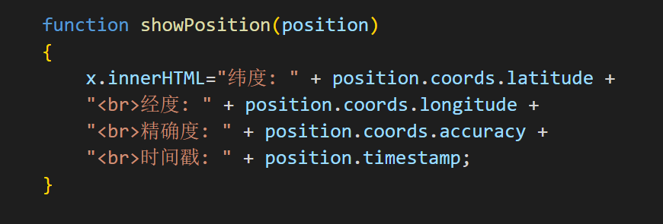
位置请求
示例中，showPosition()用来获取当前位置。
Timestamp是一份能够表示一份数据在一个特定时间点已经存在的完整的可验证的数据。主要是为用户提供一份电子证据，在电子商务、 金融活动中使用较多。

Slide 27
位置请求
errorCallback:
因为位置计算服务可能出差错，而应用程序对错处理非常重要。函数表示返回的错误代码。它包含以下两个属性：message：错误信息、code：错误代码。
表 错误编号详情
编号 | 代码 | 含义
1 | PERMISSION_DENIED | 表示用户拒绝浏览器获取位置信息的请求
2 | POSITION_UNAVALIABLE | 表示网络不可用或者连接不到卫星等
3 | TIMEOUT | 表示获取超时。
4 | UNKNOWN_ERROR | 表示未知错误

Slide 28
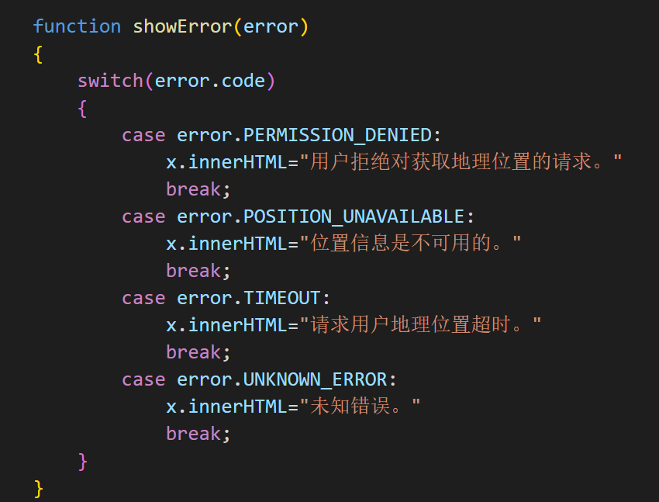
位置请求
showError()函数用来显示错误情况。利用switch循环语句输出可能出现的差错。

Slide 29
位置请求
options:
如果要同时处理正常情况和错误情况，有三个参数可选。
表 可选的地理定位请求特性
参数名 | 值 | 含义
enableHighAcuracy | 布尔值 | 表示是否启用高精确度模式，如果启用这种模式，则更耗时。
timeout | 整数 | 表示在指定的时间内获取位置信息，否则触发errorCallback。
maximumAge | 整数/常量 | 表示浏览器重新获取位置信息的时间间隔。

Slide 30
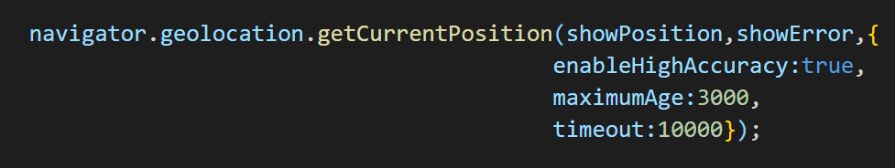
位置请求
这个调用告诉HTML5 Geolocation，任何处理时间超过10s(10000ms)的位置请求都应该触发一个错误；并每3秒(3000ms)获取一次位置数据。
enableHighAccuracy默认值为true,默认值为false（使用默认时可以忽略），表示使用高精度定位。

Slide 31
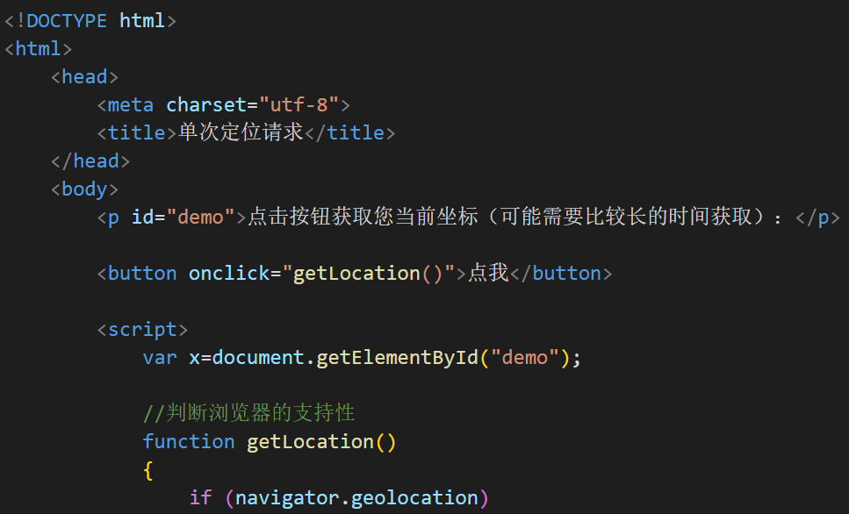
完整代码：

Slide 32
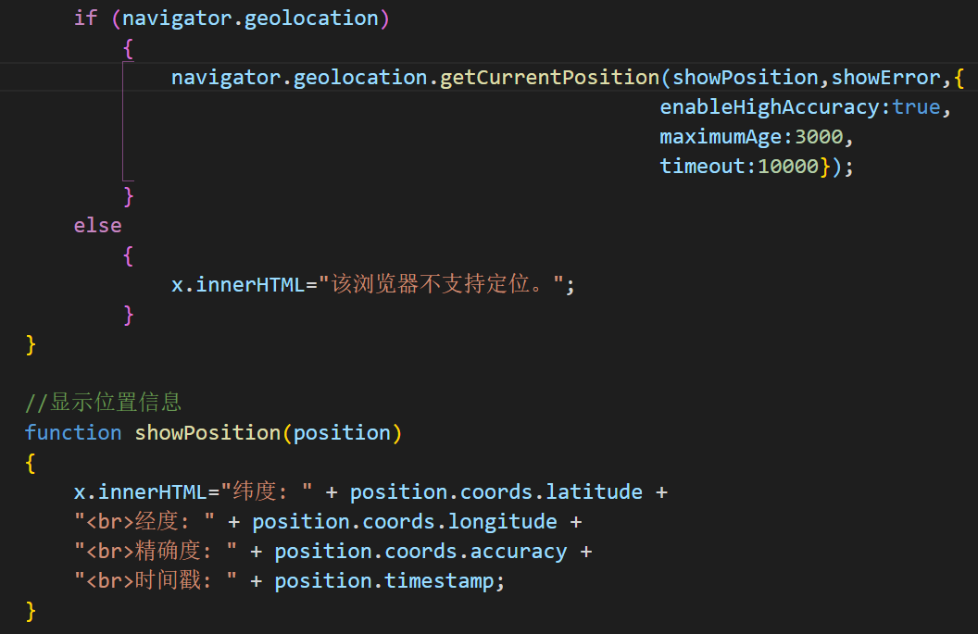

Slide 33
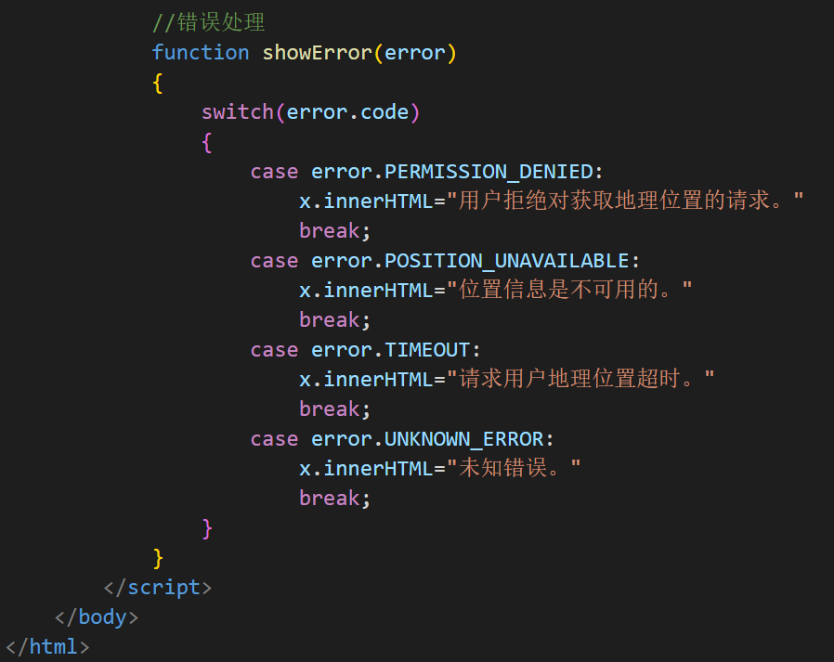

Slide 34
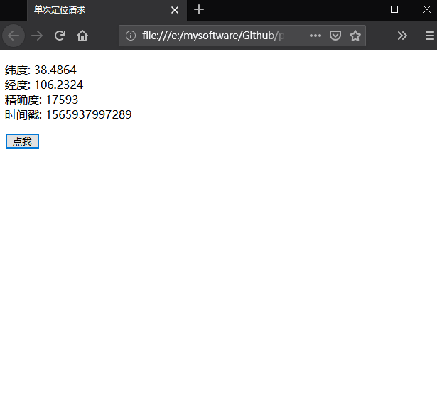
运行结果：

Slide 35
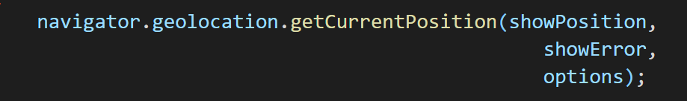
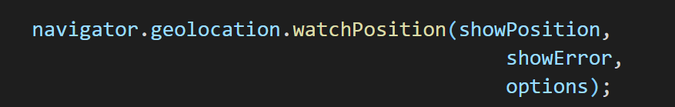
位置请求
重复定位请求：
有时候位置跟新一次是不够的，Geolocation可以在单次请求用户位置和以一定间隔多次请求用户位置间相互转换。

Slide 36
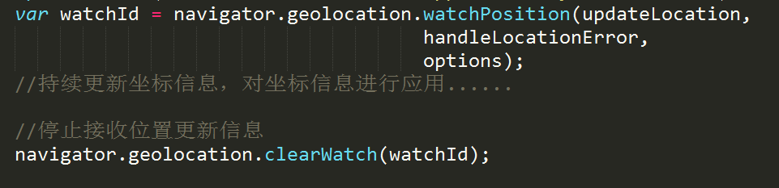
位置请求
在实际应用情况中，应用程序不再需要接收有关用户的持续位置更新，则只需调用clearWatch()函数。
该函数会通知Geolocation服务，不在接收位置信息。watchId表示一个唯一的监视请求一边将来取消监视。

Slide 37
5.5 使用HTML5 Geolocation构建应用
编写HTML显示代码
处理Geolocation数据

Slide 38
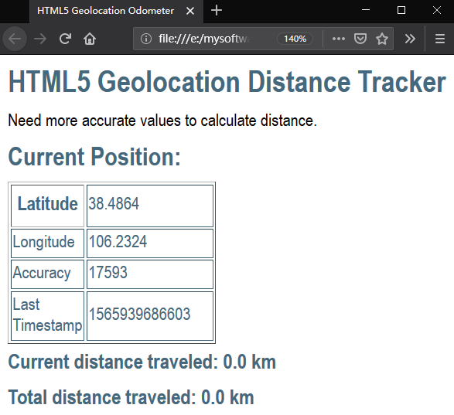
5.5 使用HTML5 Geolocation构建应用
基于之前所学，我们使用多次请求特性构建一个简单有用的Web应用——距离跟踪器。其最终效果如图所示：

Slide 39
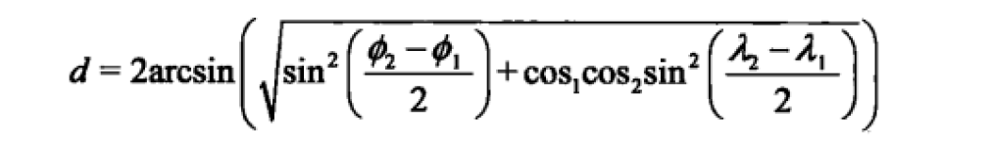
5.5 使用HTML5 Geolocation构建应用
距离计算使用公式Haversine公式实现，它能够根据经纬度来计算地球上两点见的距离，其数学公式如下：
下页演示了用JavaScript代码实现Haversine公式。针对目标，我们编写了将角度转换成弧度的方法，还提供了distance()函数来计算两个经纬度表示的位置间的距离。

Slide 40
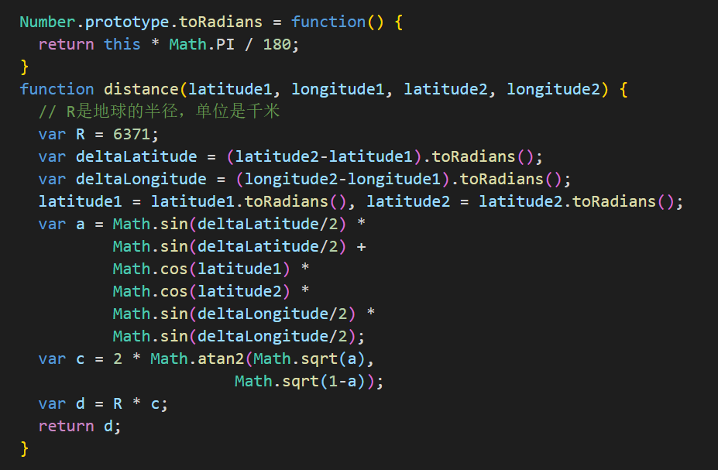
5.5 使用HTML5 Geolocation构建应用

Slide 41
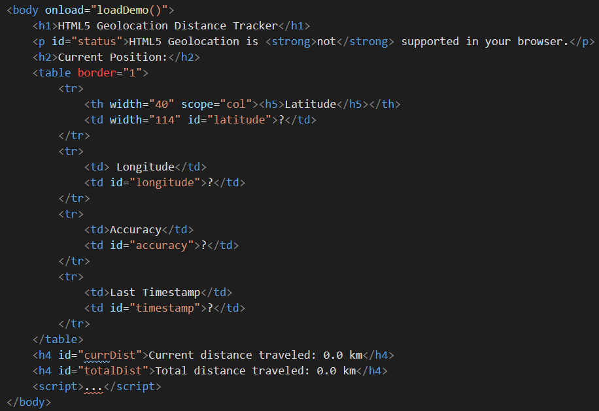
编写HTML显示代码

Slide 42
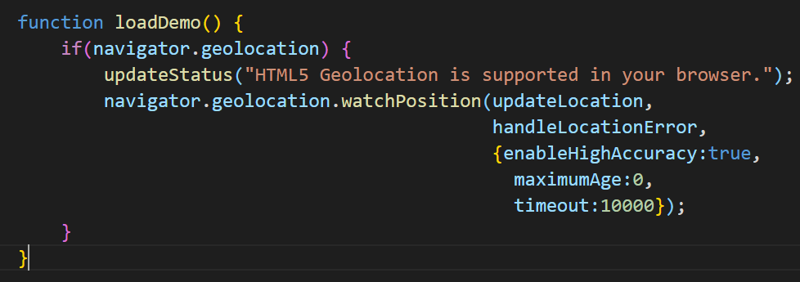
处理Geolocation数据
添加loadDemo()方法
loadDemo()方法在页面加载完成时执行，并检测浏览器是否支持Geolocation，然后使用状态更新功能检测结果。

Slide 43
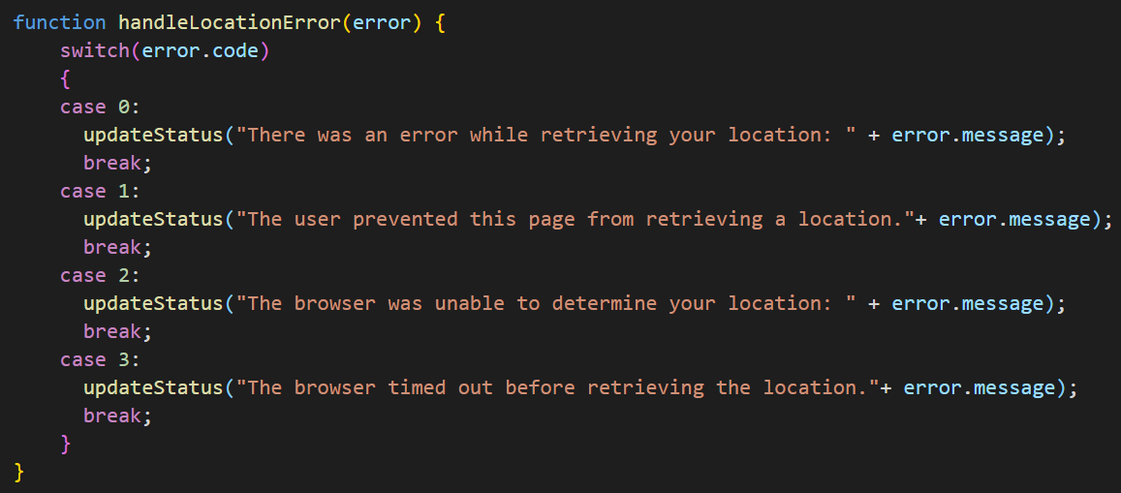
处理Geolocation数据
添加handleLocationError()函数（即出错处理方法）：

Slide 44
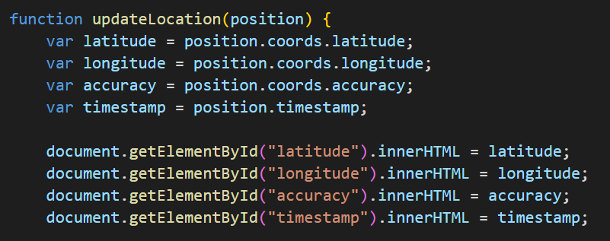
处理Geolocation数据
添加updateLocation()函数
在此函数中我们将使用最新数据来更新页面并计算路程。

Slide 45
处理Geolocation数据
添加updateLocation()函数
在此函数中我们将使用最新数据来更新页面并计算路程。并将这些数据更新到表格中。

Slide 46
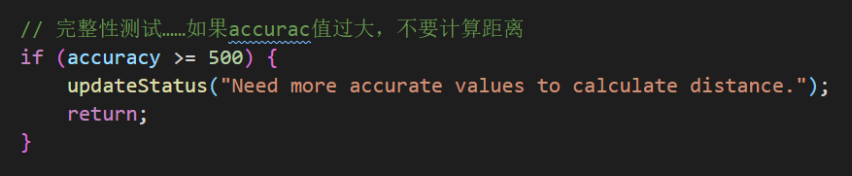
处理Geolocation数据
忽略不准确的更新：
准确度以m为单位，显示不准确的值会向用户提错误的位置信息，因此，这段代码将过滤掉所有低精度的位置更新数据，即忽略超过500米的精度。

Slide 47
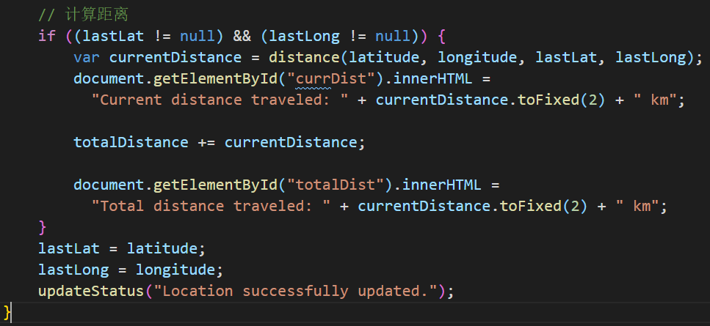
处理Geolocation数据
添加计算距离的代码：

Slide 48
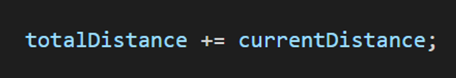
处理Geolocation数据
上述代码将更新移动的总距离显示给用户，同时还储存当前值以备后面作比较。
toFixed(2)表示为使用四舍五入并保留两位小数点的方法显示数据。

Slide 49
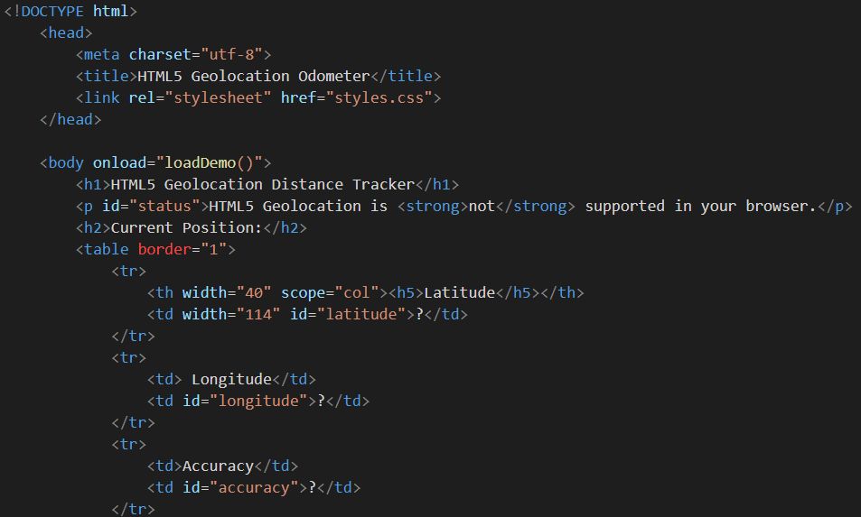
完整代码示例：

Slide 50
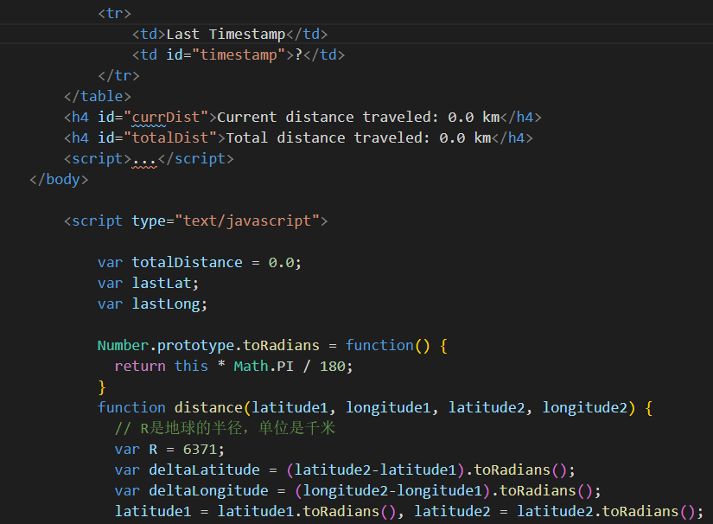

Slide 51
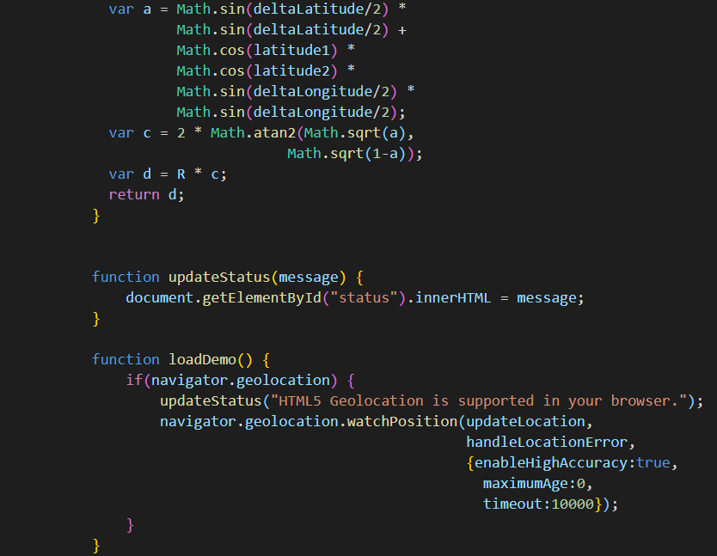

Slide 52
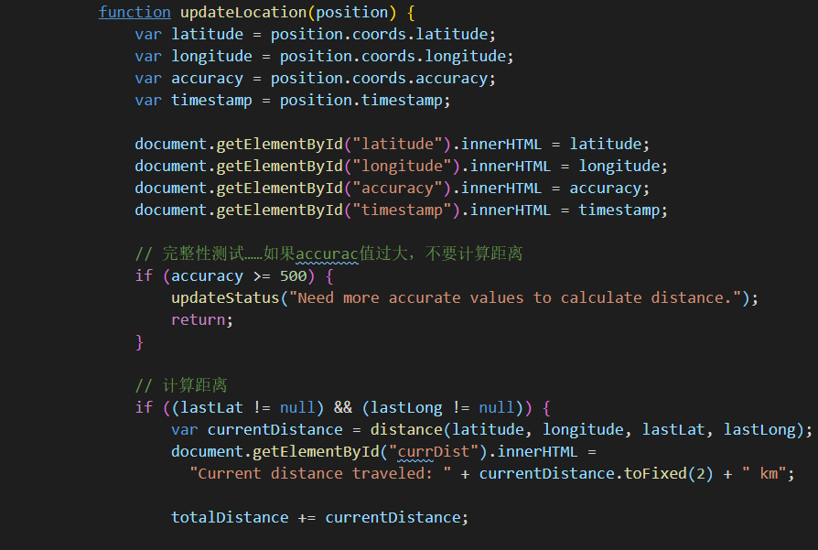

Slide 53
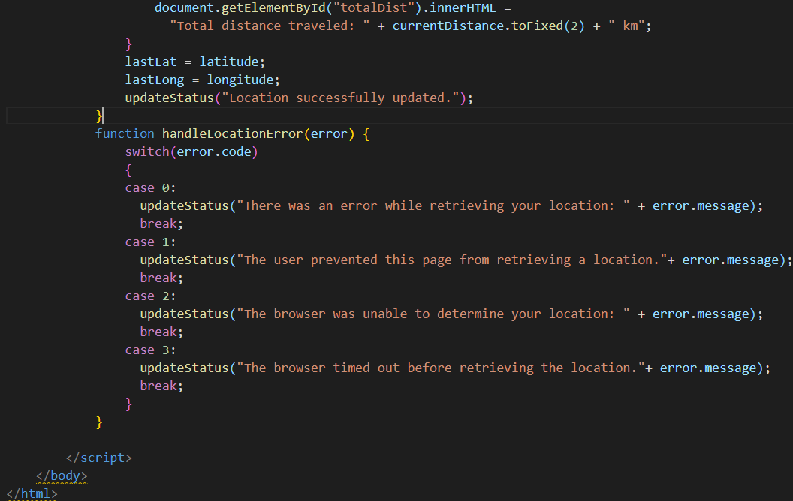

Slide 54
5.5 进阶功能
这里我们简单演示HTML5利用百度地图API进行地理定位。在调用百度地图的API前我们必须先申请密钥，即ak值。
申请地址为：http://lbsyun.baidu.com/，其代码效果如下所示：
如果需要更加深入的学习地图定位知识可以参考市场上主流的地图技术文档，如：
高德地图：https://lbs.amap.com/
腾讯地图：https://lbs.qq.com/
谷歌地图：https://code.google.com/apis/console/

Slide 55
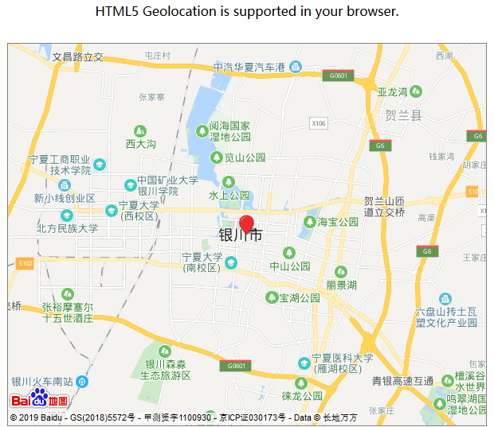
1.5 进阶功能
效果展示：

Slide 56
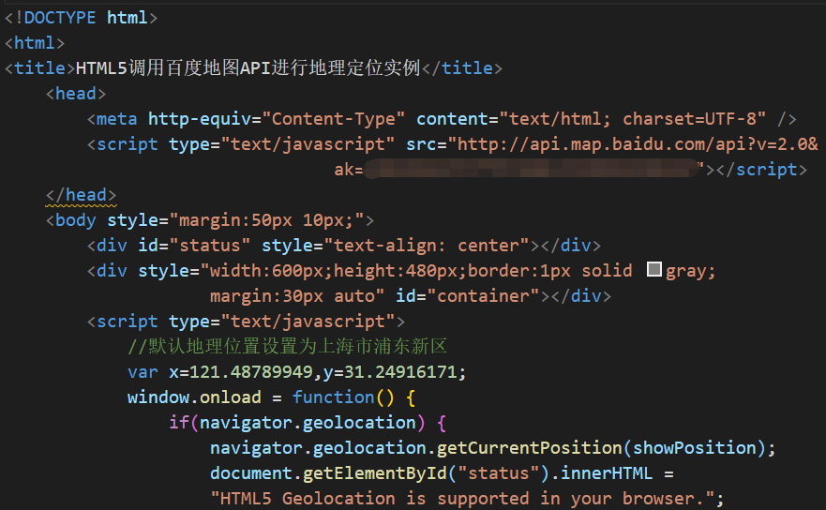
完整代码演示：

Slide 57
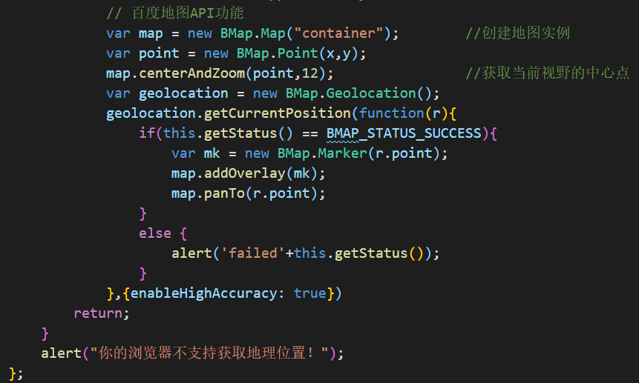

Slide 58
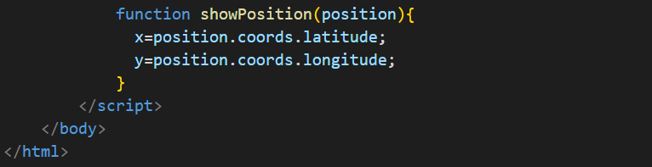

Slide 59
5.5 课后思考
有哪些方法可以提高Geolocation API检索到的数据的准确性？
timeout和maximumAge区别？
如何实时对位置信息进行监控？

Slide 60
5.6 小结
本章讲述了HTML5 Geolocation的位置信息——经纬度和其他特性，以及获取途径。
探讨了由HTML5 Geolocation引发的隐私问题。
最后创建了位置感知的Web应用程序。

